Slide 1
OS
Kernel32.dll
ה- Kernel הוא המרכיב המרכזי של מערכת ההפעלה של המחשב. זו הליבה שמספקת שירותים בסיסיים לכל החלקים האחרים של מערכת ההפעלה.
ה-Kernel הוא החלק של מערכת ההפעלה שניטען ראשון, והוא נשאר בזיכרון הראשי. בגלל שהוא נשאר בזיכרון, מאוד חשוב שה-Kernel יהיה קטן ככל האפשר ועדיין לספק את כל השירותים החיוניים הדרושים לחלקים אחרים של מערכת ההפעלה והיישומים.
מערכות הפעלה בנויות כיום במודל “Layers” - לכל שכבה יש תפקיד אחר. ה-Kernel הוא השכבה הבסיסית של מערכת ההפעלה. ה-Kernel מספק את השירותים הבסיסיים ביותר - Low-Level, כמו אינטראקציה בין חומרה ותוכנה וניהול זיכרון. ככל שה- Kernel יעיל יותר, כך מערכת ההפעלה תרוץ באופן יעיל יותר.

Slide 2
OS
Kernel32.dll
אז אם ה-Kernel מטפל בחומרה, הוא מטפל גם במקלדת ובעכבר, כלומר הוא מטפל בכל לחיצת מקש על המקלדת ובכל קליק (ימני או שמאלי) על העכבר. כלומר אם "נתעסק" עם ה-Kernel קצת, נוכל לדעת איזה מקשים נלחצו, ואפילו הרבה יותר מכך.

Slide 3
OS
Kernel32.dll
Software
Kernel
Hardware

Slide 4
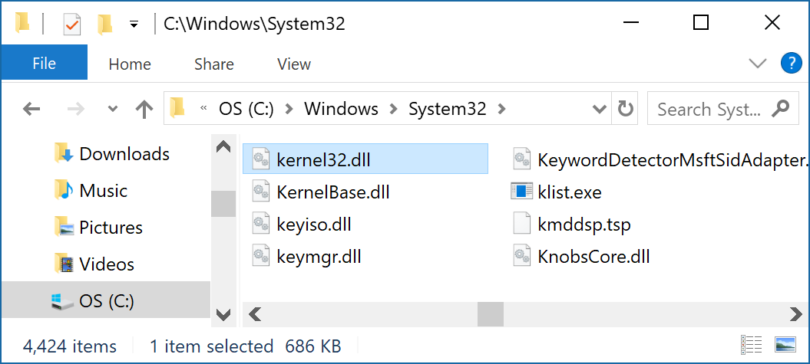
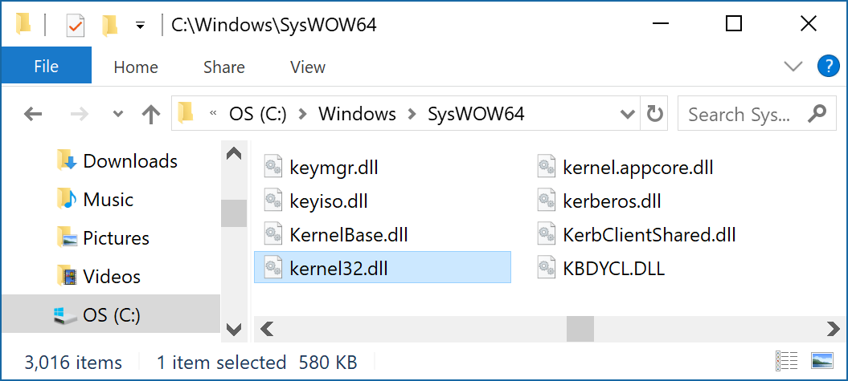
OS
Kernel32.dll

